Slide 1
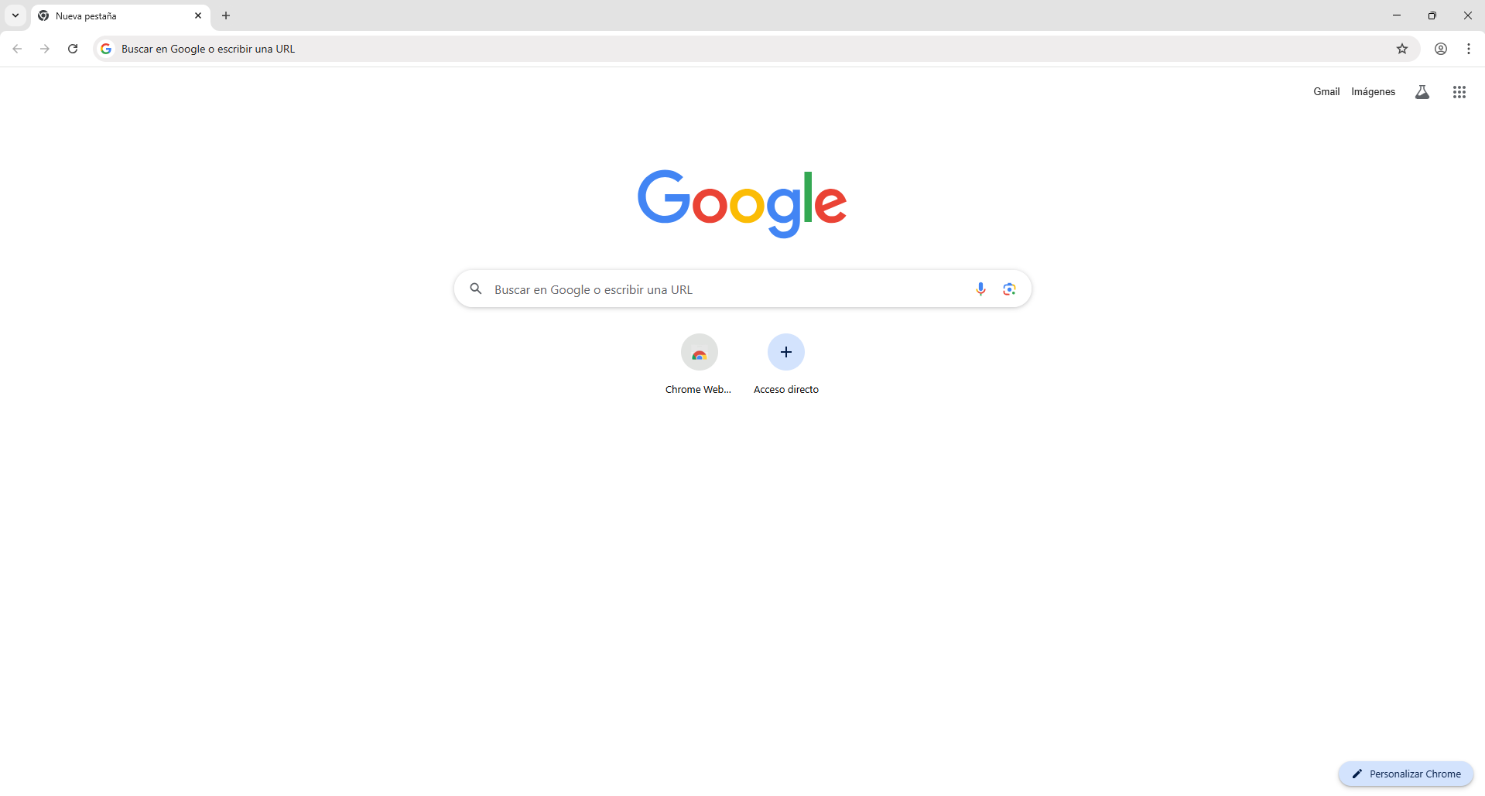
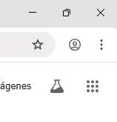
Abrir Menú Desplegable
(Indicado en Imagen)

Slide 2
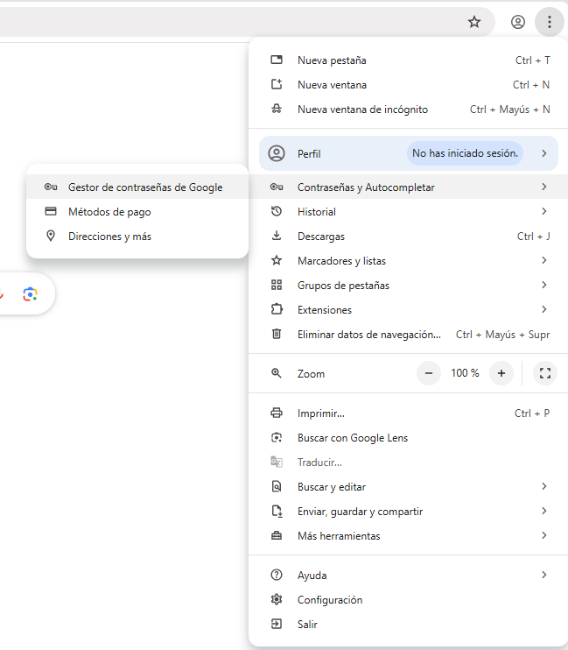

Posicionar mouse sobre “Contraseñas y Autocompletar” (1)
Seleccionar “Gestor de contraseñas de Google” (2)
2
1

Slide 3
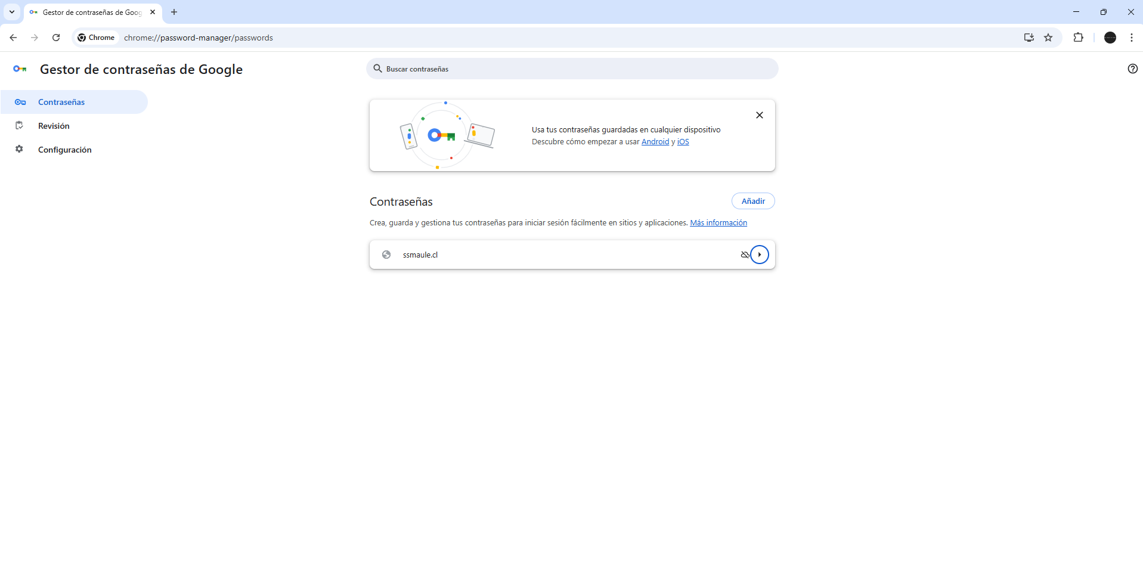
Se despliega un listado de las claves ya guardadas y debe seleccionar la clave que desea eliminar

Slide 4
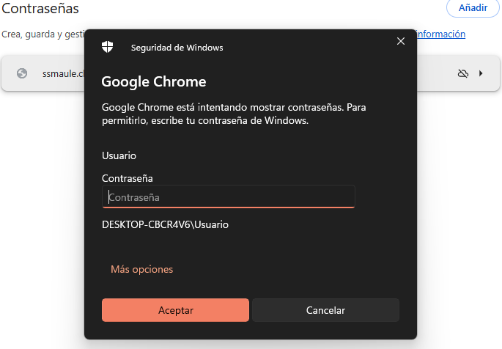
Ingresar Clave de Usuario, en su defecto es 1

Slide 5
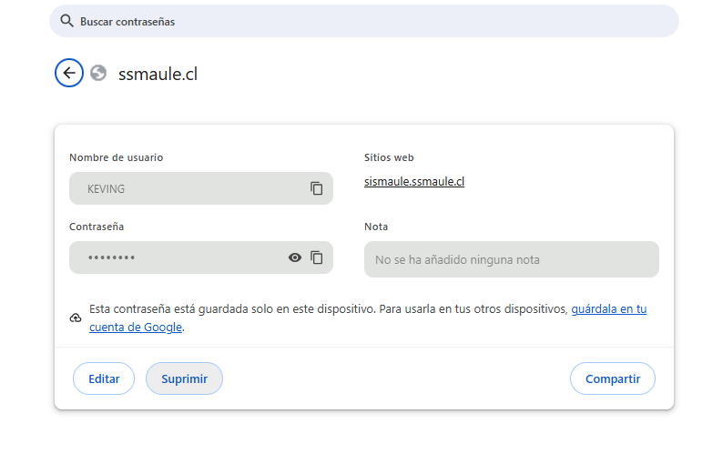
Se muestra esa pantalla
Se debe dar click en SUPRIMIR

